Slide 1
Hálózati rendszerek adminisztrációja JunOS OS alapokon
- áttekintés és példák -
Varga Pál
pvarga@tmit.bme.hu

Slide 2
Áttekintés
Általános laborismeretek
Junos OS – bevezető
Routing - alapok
Tűzfalbeállítás – alapok
A mérés indulása – kivonat a jegyzőkönyv-vázból

Slide 3
Általános laborismeretek

Slide 4
Általános laborismeretek
A használandó Junos OS-alapú eszközök a TMIT-en futnak, virtuális gépekbe ágyazva
A HSZK-ból távoli eléréssel kapcsolódunk hozzájuk, és ezen keresztül konfiguráljuk őket
A feladatok mellett: apró segítségek
Milyen parancsot használjunk:
?
Google it!
Parancsok opciói/kapcsolói/szintaxisa: helyben kitalálandó!
Hasznos felkészülés - Junos OS mérési segédlet

Slide 5
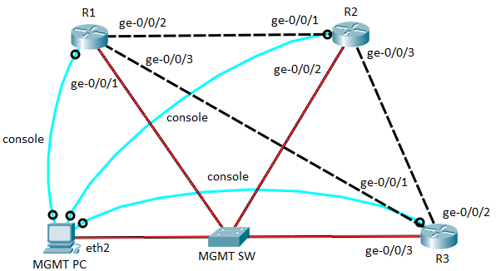
Mérési konfiguráció
Mindenkinek saját maga által adminisztrált, több eszközből álló konfigurációja van

Slide 6
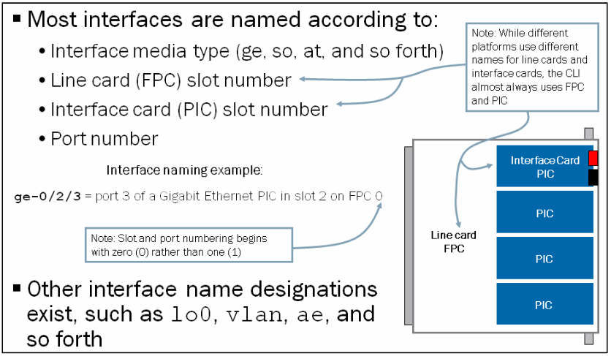
Interfészek elnevezése

Slide 7
Junos OS - bevezető

Slide 8
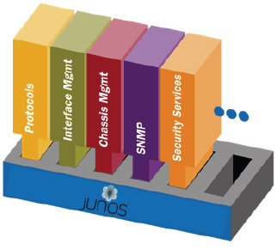
A Junos OS működése
Moduláris felépítésű, FreeBSD UNIX alapú OS
A működési folyamatoknak saját memóriaterületük van

Slide 9
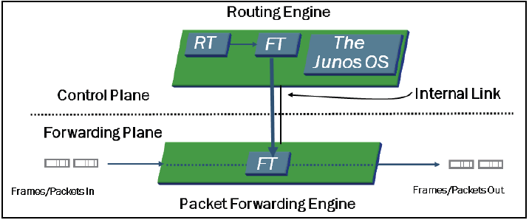
Routing / Switching
A protokollok vezérlése és a csomagok/keretek továbbítása külön van választva
Vezérlési sík - Control Plane
Továbbítási sík - Forwarding Plane

Slide 10
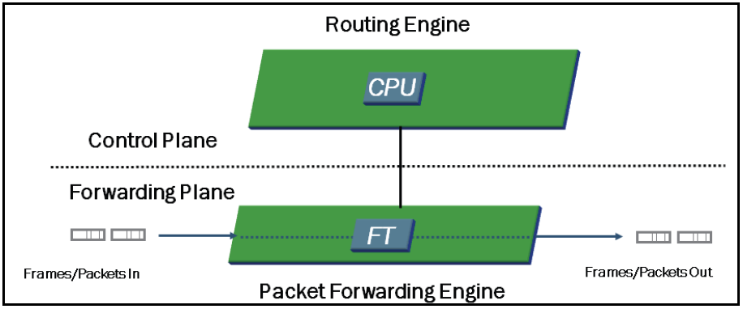
Forgalom-irányítás – 1 Áthaladó forgalom
A beérkező csomagok/keretek az FT bejegyzéseivel összehasonlítva a legteljesebb egyezést mutató szabály szerint továbbítódnak

Slide 11
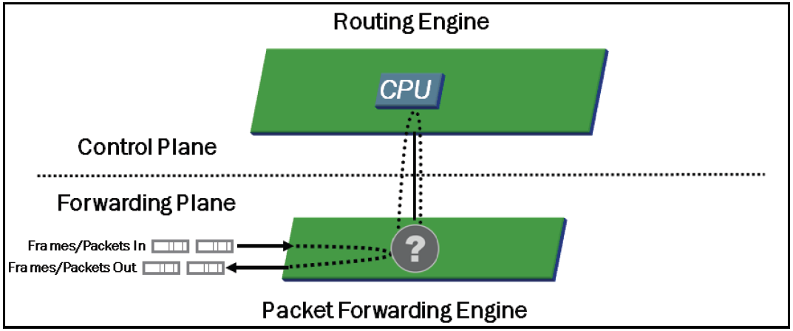
Forgalom-irányítás – 2 Kivételes forgalom
A következők vezérlését a Routing Engine (RE) végzi:
Routing protokoll frissítések, és RE-kérések válaszai
telnet session, ping, traceroute
IP csomagok IP beállításokkal (ritka)
ICMP üzeneteket generáló forgalom.

Slide 12
Belépés & első élmények
Telnet, SSH vagy konzol portos csatlakozással
Normal user:
Operational módba kerülünk: > karakter a promptban
Az eszköz SW és HW-ének, hálózatának monitorozására, hibakeresés
Configuration mód: belépés configure paranccsal
hálózati interfészek, routing protokollok, és egyéb funkciók beállítása
root belépéssel
A shell-be kerülünk: % karakter a promptban
cli parancs segítségével kerülünk Operation módba

Slide 13
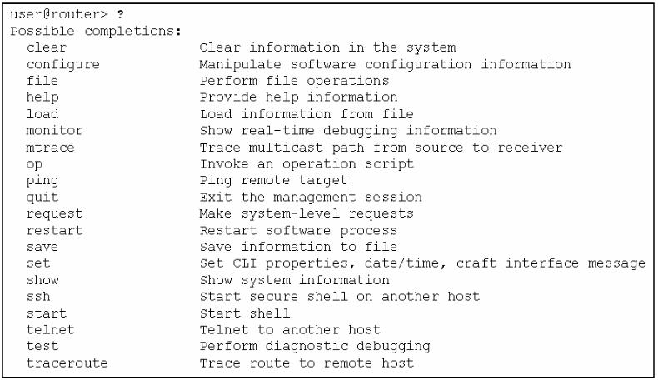
Hogyan tovább - ?
Context-sensitive (környezetfüggő) help: ?

Slide 14
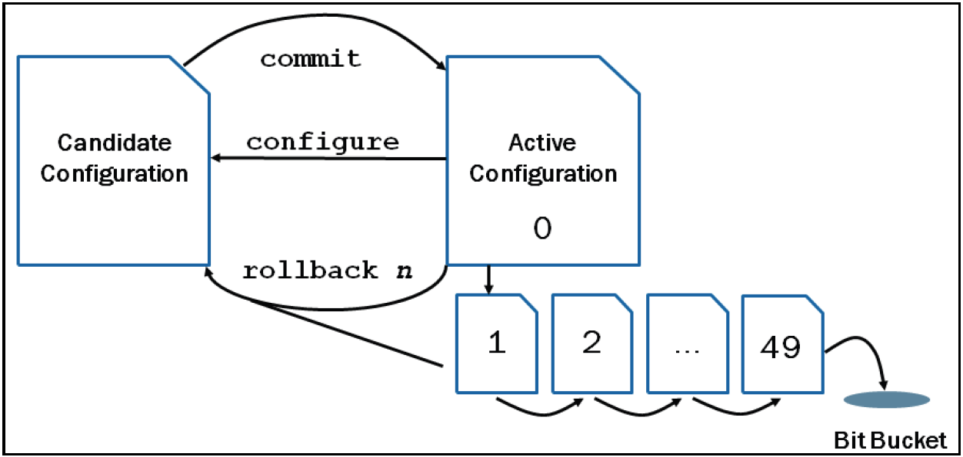
Aktív konfiguráció és konfig. jelölt

Slide 15
A változtatásokat érvényesíteni kell!
commit check
ellenőrzi, hogy a parancsok szintaktikailag helyesek-e
commit confirmed
commit confirmed time-out <n>
default időn belül…, illetve
<n> percen belül újabb commit-ot vár, különben rollback 1

Slide 16
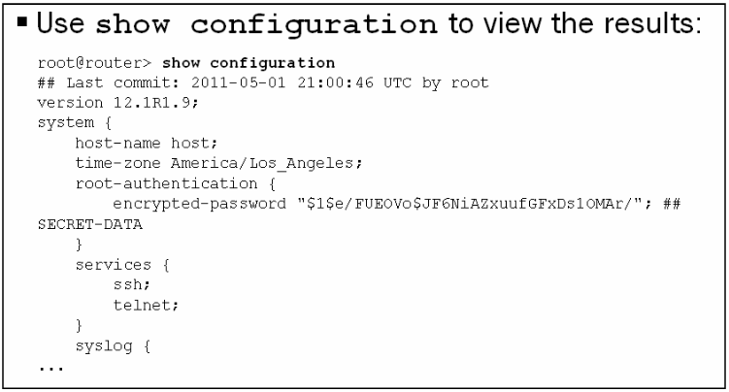
Nézzük meg, milyen lett a konfig…

Slide 17
Routing beállítások
Statikus routing
az útvonalat az adminisztrátora kézzel állítja be
Dinamikus routing
különféle routing protokollok segítségével választódnak ki a megfelelő útvonalak
RIP: Routing Information Protocol
OSPF: Open Shortest Path First

Slide 18
Előre definiált routing táblák

Slide 19
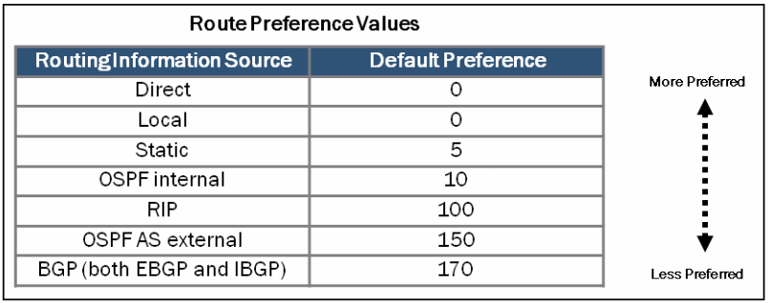
Melyik tábla alapján lesz kiválasztva az útvonal?
Ha egy hálózat felé többféle forrásból is rendelkezésre áll routing információ, akkor a preferencia-érték dönt

Slide 20
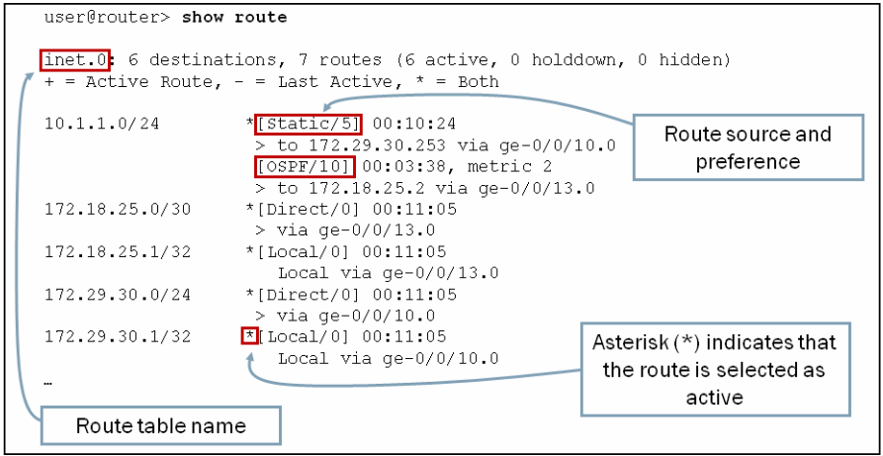
Routing tábla példa

Slide 21
Forwarding tábla példa

Slide 22
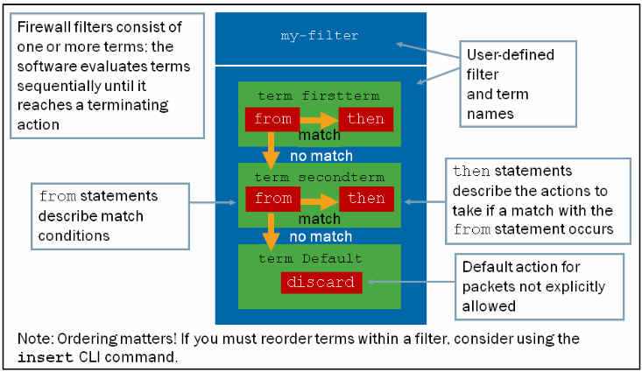
Tűzfal-szabályok

Slide 23
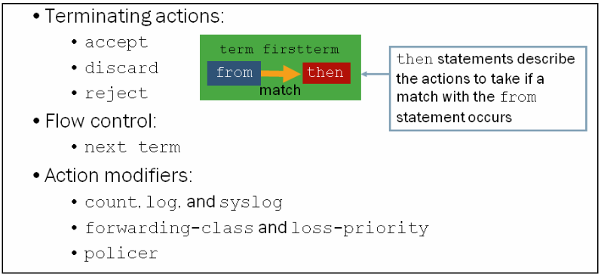
Mi történjen, ha a szabály betalál?

Slide 24
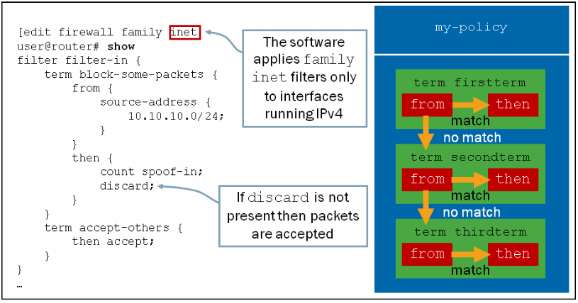
Tűzfal szűrő definíció

Slide 25
Szűrő definíció – és alkalmazás

Slide 26
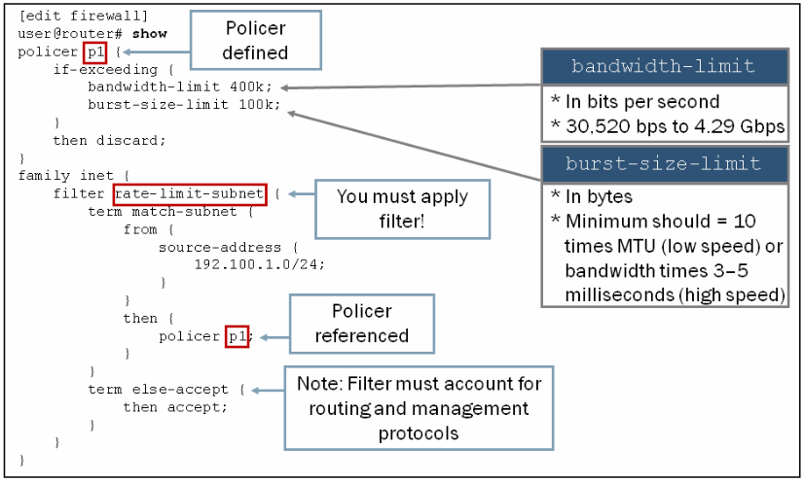
Policing példa – rate limit

Slide 27
…most gyere és nézd meg mit csináltál

Slide 28
A mérés indulása
Kivonat a jegyzőkönyv-vázból

Slide 29
Menedzsment PC címe: 152.66.247.11:402X
X-et a mérésvezető adja a mérést végző hallgatónak.
A routerek konzol portjai:
R1: telnet 192.168.2.252 10211
R2: telnet 192.168.2.252 10212
R3: telnet 192.168.2.252 10213

Slide 30
Induló konfiguráció
Ha új eszköz érkezik hozzánk,
…vagy gyári alapbeállításba került ( load factory-default)
root jelszó beállítása
az eszközt egyértelműen azonosító név beállítása
a pontos dátum és idő beállítása
a megfelelő menedzsment interfészeken keresztüli hozzáférés (pl. telnet, SSH) engedélyezése
a megfelelő statikus útvonalakat felvétele a menedzsment-forgalom számára

Slide 31
Néhány tipikus mérési feladat
Alapbeállítások
root jelszó, router név, menedzsment cím
Router interfész konfiguráció, alhálózatok beállítása
Virtuális (loopback) interfész beállítása
Routing és Forwarding táblák ellenőrzése, vizsgálata
Statikus routing beállítása
Asymmetric routing
Loop
Most Specific Route
Tűzfalbeállítások
Dinamikus Routing: RIP

Slide 32
A mérés során gyakori parancsok
cli ? commit rollback <n> commit check commit confirmed commit confirmed time-out show system commit show log show route show route forwarding table set interfaces set routing-options

